Slide 1



Привіт!
СКОРО ПОЧИНАЄМО

Slide 2

План заняття
10 хв
Вiдповiдi на питання
Теоретична частина 1 з практикою:
User retention
Перерва
Теоретична частина 2 з практикою:
Когортний аналiз
Умовне форматування
Краткий розбiр ДЗ
Вiдповiдi на питання
6. Відповіді на питання в кінці заняття
Відповіді на питання з форми
питань
2. Теоретична частина 1 з практикою
30 хв
10 хв
5. Короткий розбір ДЗ
4. Теоретична частина 2 з практикою
3. Перерва
30 хв
15 хв

Slide 3



Утримання користувачів
(user retention)
Утримання користувачів - це один з показників якості взаємодії користувачів з вашим продуктом.
Користувач є утриманим, якщо він продовжує користуватися продуктом або функцією. Тобто продовжує бути активним.

Slide 4

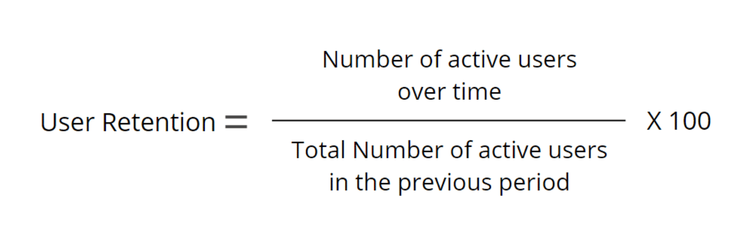
Коефіцієнт втримання користувачів
(user retention rate)
Метрика user retention rate - це кількість активних користувачів в певний період часу поділена на кількість користувачів на старті.

Slide 5

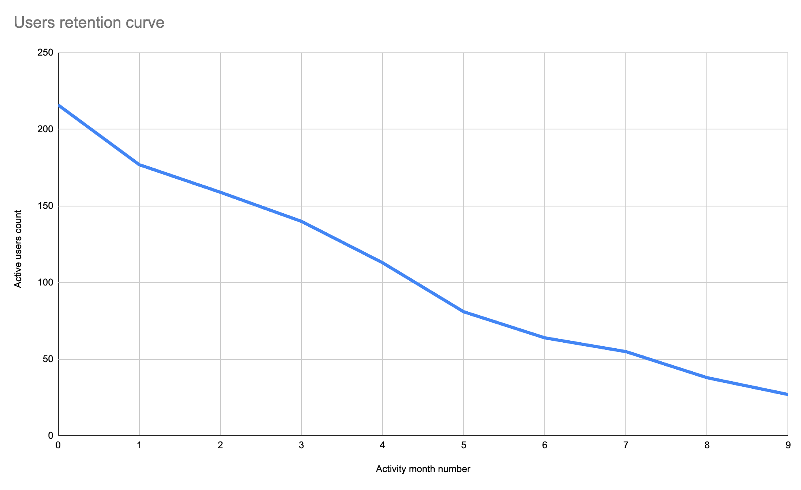
Крива втримання
(retention curve)

Slide 6
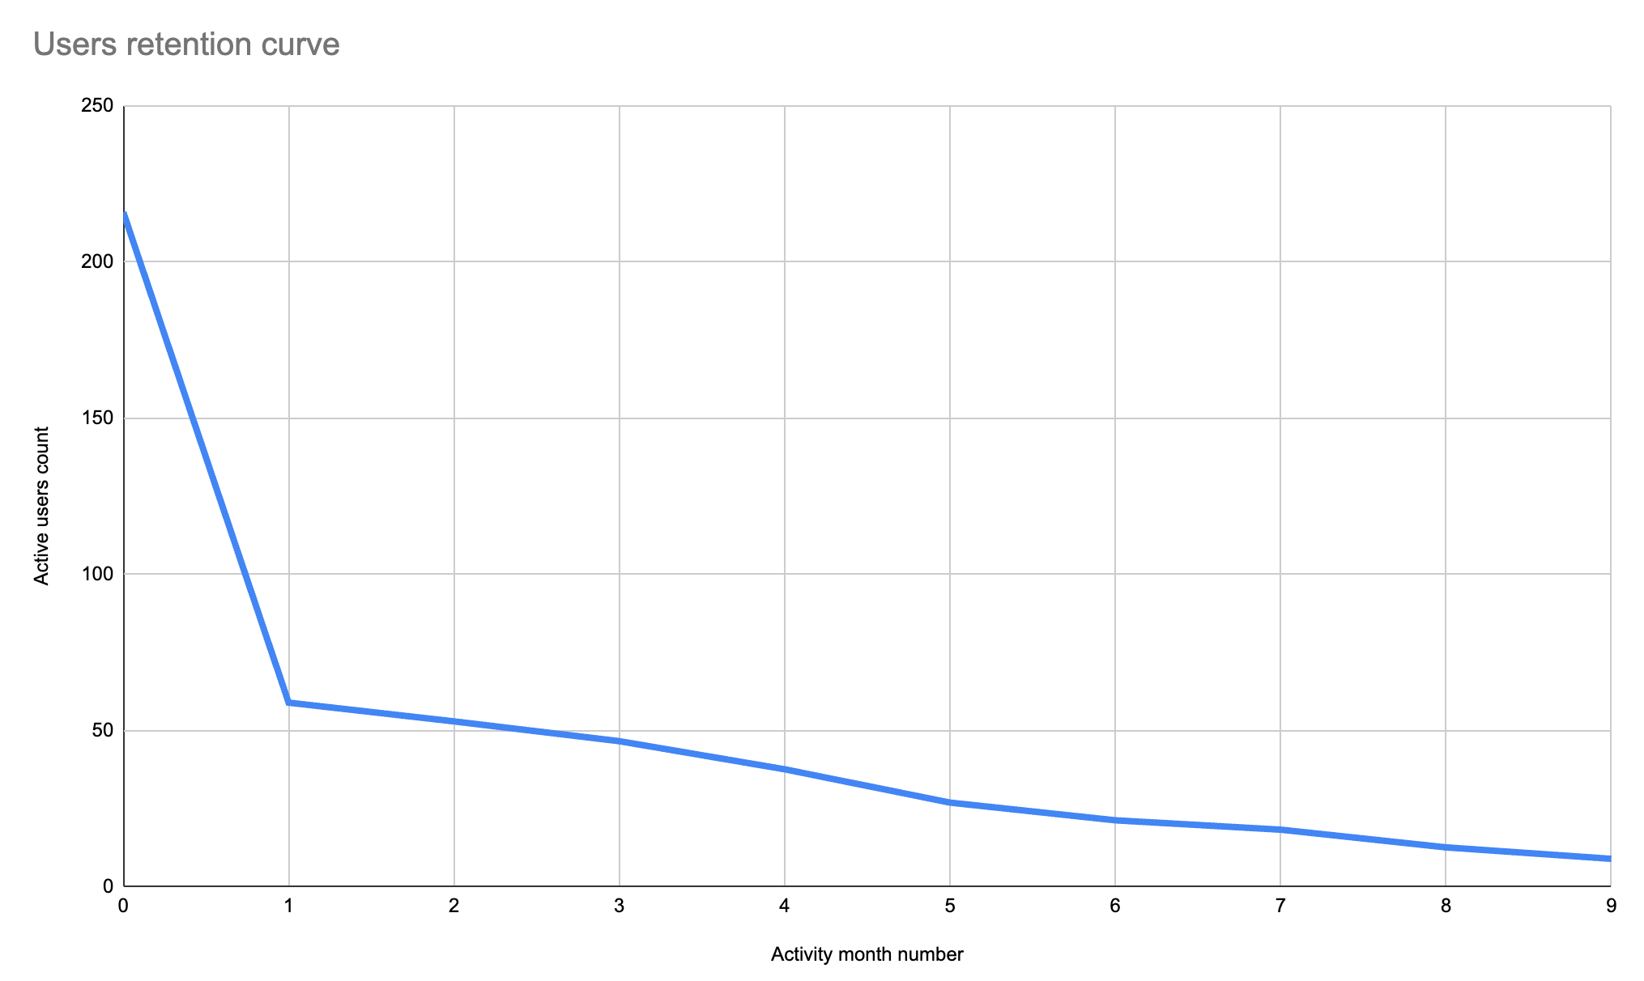
Реалістична крива втримання
(retention curve)

Slide 7

Втримання користувачів
vs Втримання клієнтів
Втримання користувачів ми міряємо активністю, використовуємо метрики залученості, котрі ми розглядали в темі №3.
Втримання клієнтів ми міряємо грошима (Revenue). Його разом з юніт-економікою ми вивчатимемо в блоці з Tableau.

Slide 8
Активність користувачів
Для будь-якої активності можна рахувати Retention Rate.
Але в першу чергу, побудуйте її за тією самою активністю, що й в DAU, WAU, MAU.

Slide 9

Когортний аналіз
Когорти - це що завгодно.
Але…

Slide 10
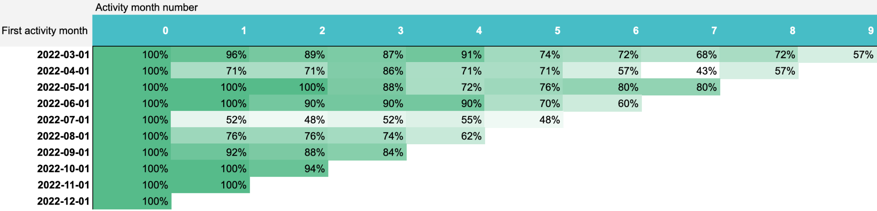
Когортний аналіз
Коли кажуть “когортний аналіз”, то в 99% випадках мають на увазі такий формат:

Slide 11
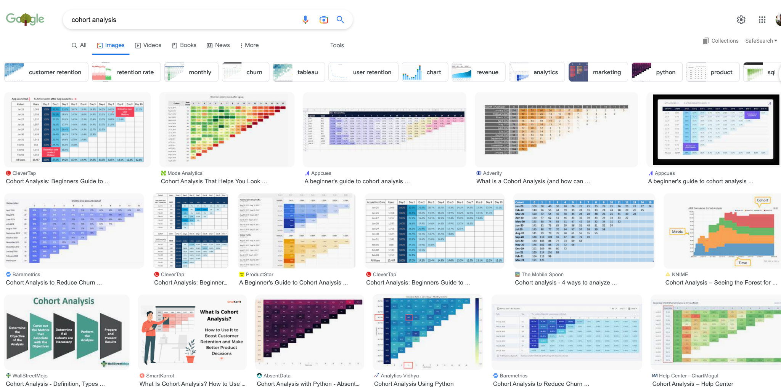
Когортний аналіз
Коли кажуть “когортний аналіз”, то в 99% випадках мають на увазі трикутну табличку.

Slide 12
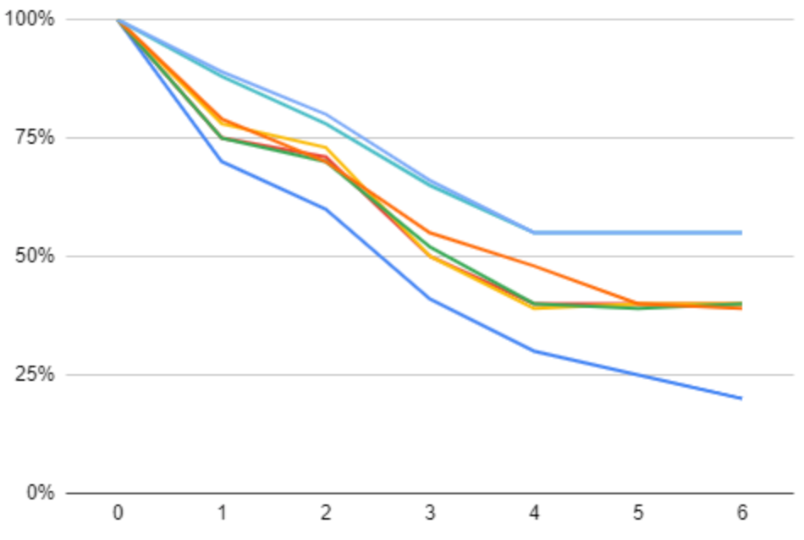
Когортний аналіз
Когортний аналіз - це таблиця з Retained users count або з Retention Rate

Slide 13
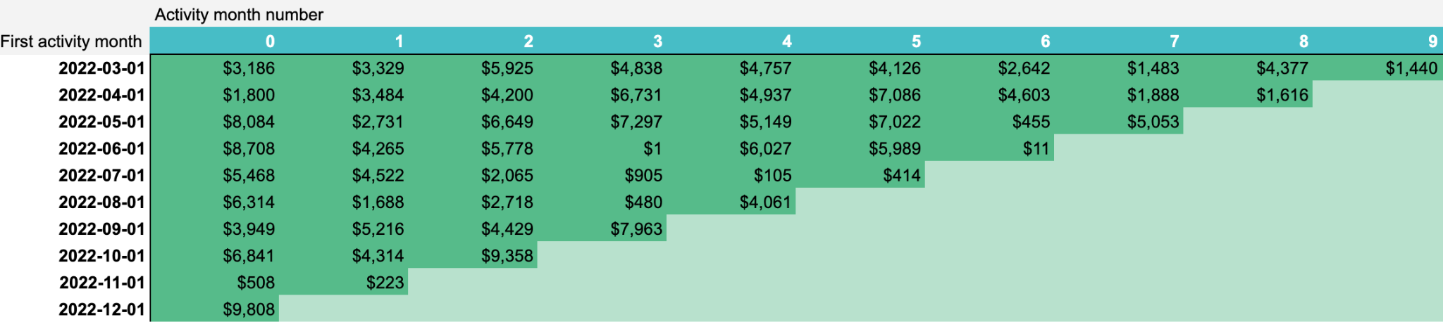
Когортний аналіз
Когортний аналіз підходить для будь-якої метрики. Наприклад, для грошей:

Slide 14


Перерва

Slide 15




Робота з Google Sheets
Pivot tables
Conditional formatting
Slicers

Slide 16





Демонстрація ДЗ

Slide 17

Питання

Slide 18
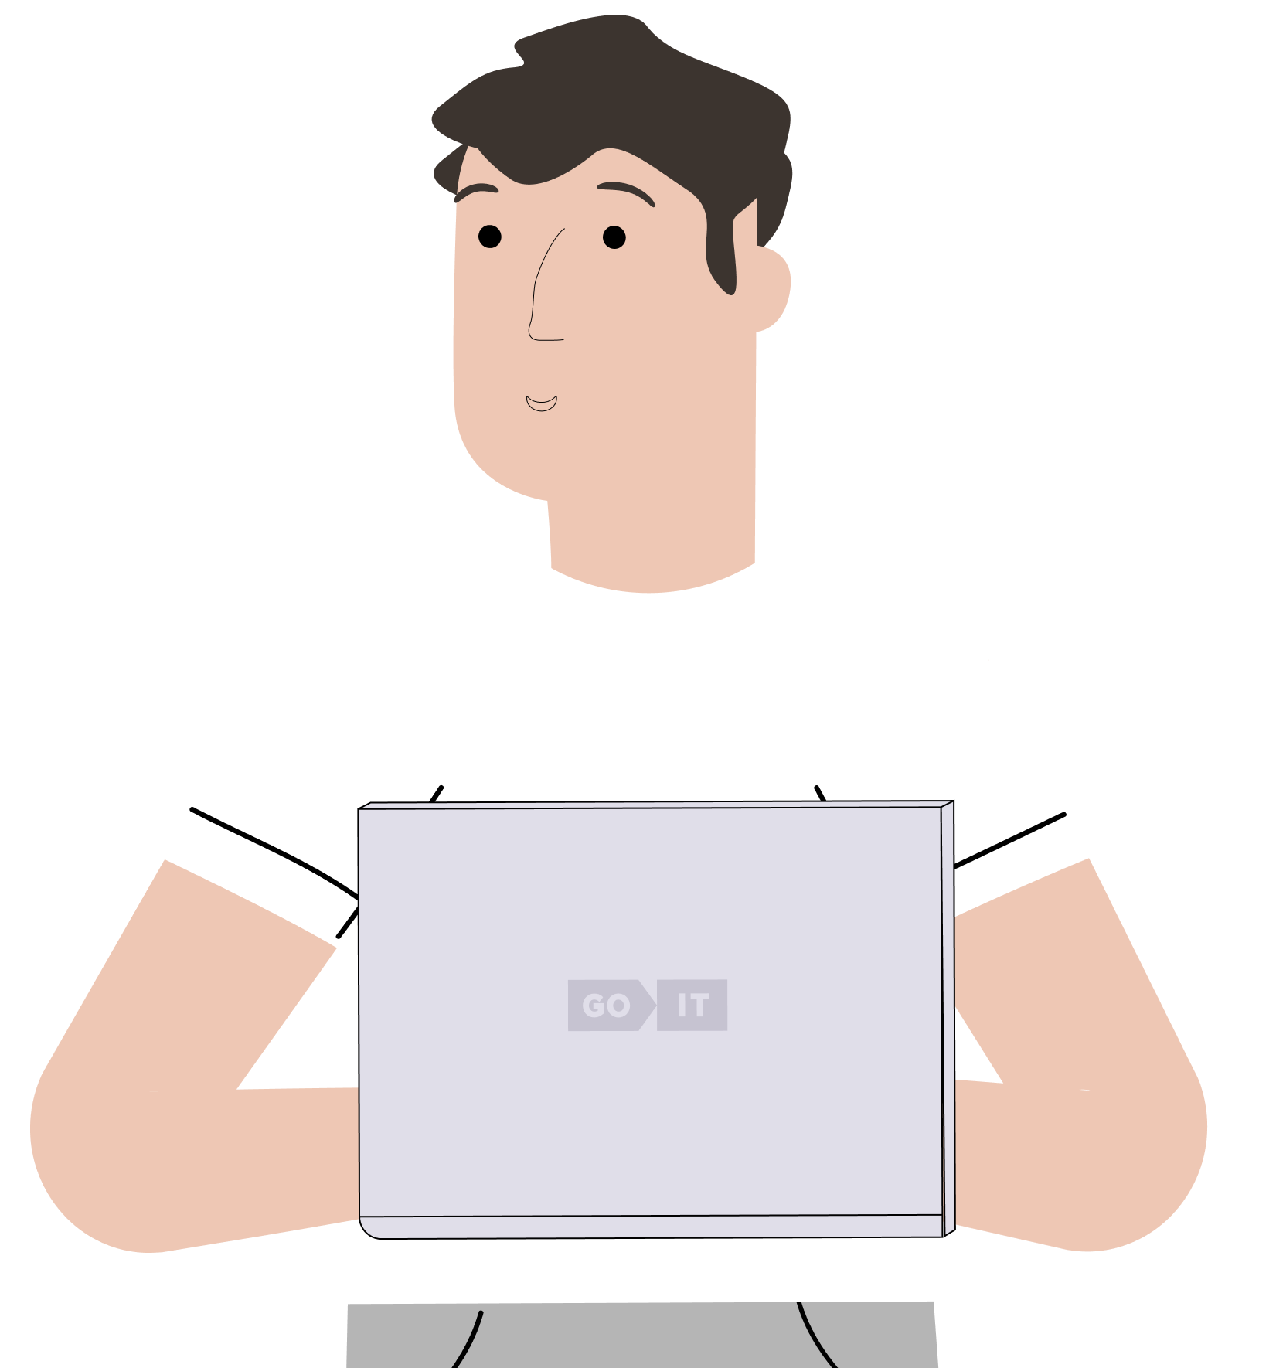
Дякую за увагу

